Slide 1
ДОСТОПРИМЕЧАТЕЛЬНОСТИ
РОДНОЙ ЗЕМЛИ
Проект волонтерского отряда «ТРИ-Д» (ДелайДобрые Дела) МКОУ «Лопуховская СОШ» Руднянского муниципальногорайона
Волгоградской области.
2021 г. #МЫВМЕСТЕ

Slide 2
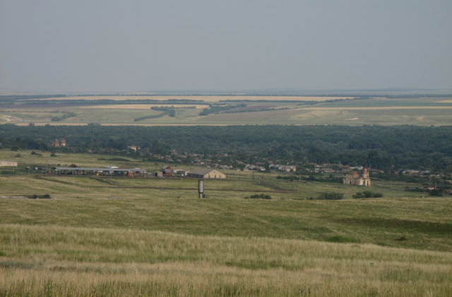
Село Лопуховка Руднянского района Волгоградской области существует с 18 века, располагаясь на берегу реки Медведица.
В наших местах есть немало исторических и природных достопримечательностей, мы гордимся своими земляками – писателями, художниками, артистами, воинами.
Обучающиеся МКОУ «Лопуховская СОШ», волонтерский отряд «ТРИ-Д»(Делай Добрые Дела), много лет занимаются исследовательской деятельностью, способствуют распространению знаний об исторических и природных памятниках нашей малой родины, помогают сохранять их в надлежащем состоянии.

Slide 3
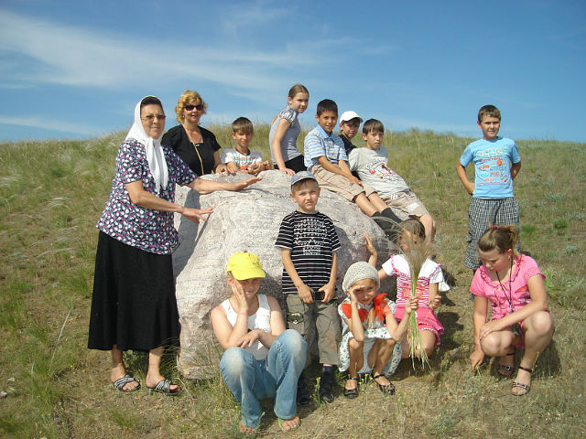
Старейшим долгожителем нашего села можно считать Белый камень – это свидетель последнего оледенения, принесенный ледником в наши края.

Slide 4
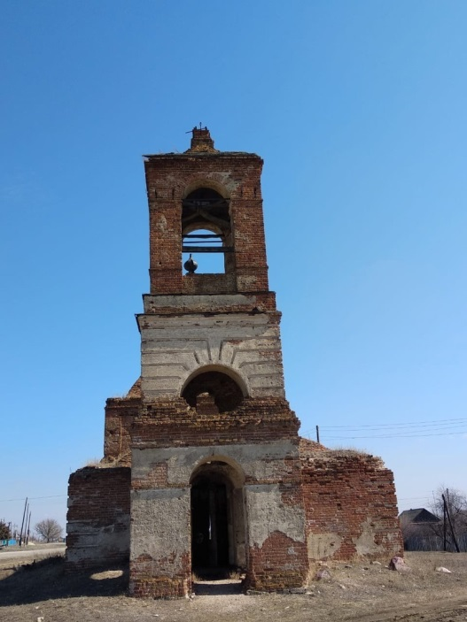
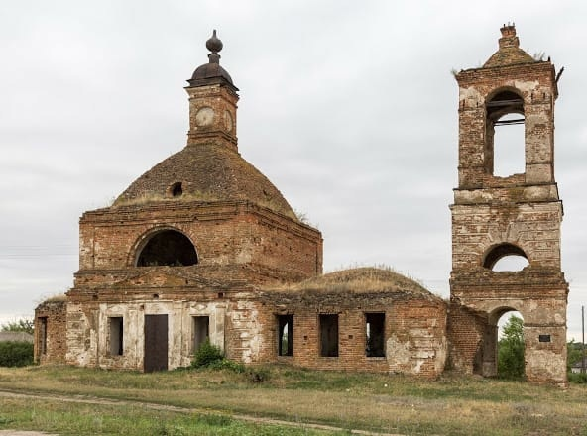
На древних картах можно увидеть на месте Лопуховки с. Никольское – это название возникло в честь построенной здесь в 1774г.году деревянной Никольской церкви.
Церковь св. Николая Чудотворца 1832 г.

Slide 5
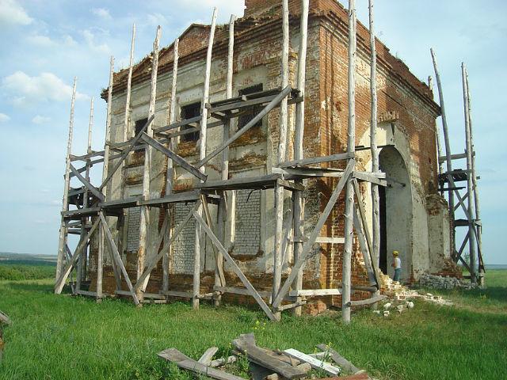
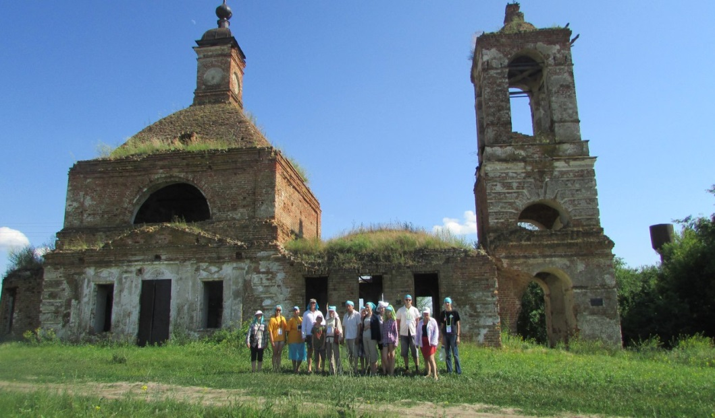
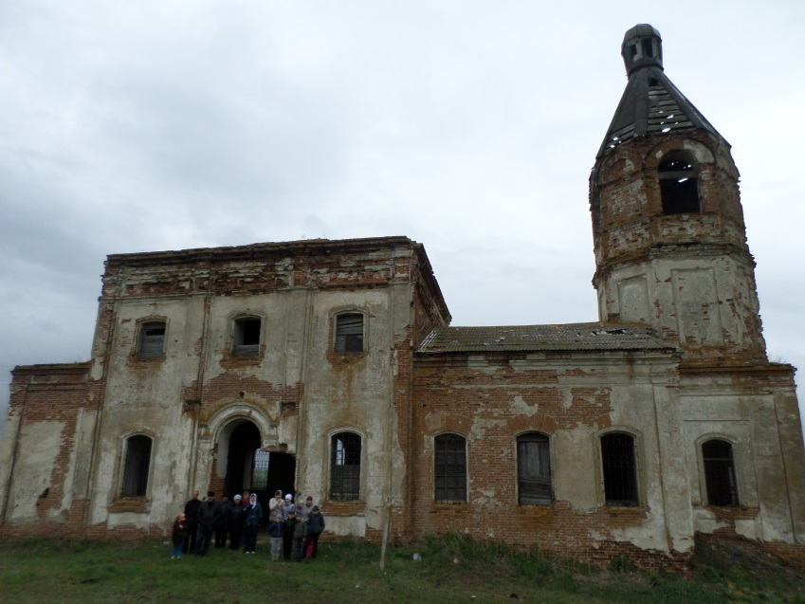
Всего же в окрестностях села сохранилось три недействующие в данный момент церкви – св. Сергия Радонежского в с.Березовка (1832г.), церковь св. Николая Чудотворца (1814г.) и церковь Архистратига Божия Михаила Архангела(1873г.).Все они хорошо видны от Белого Камня. Зачастую их называют «Трехцерковье на Медведице

Slide 6
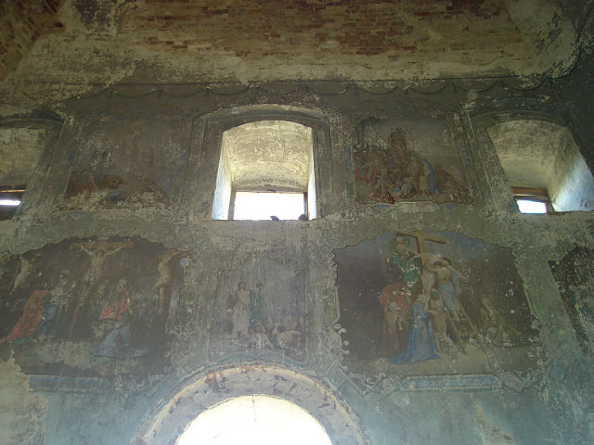
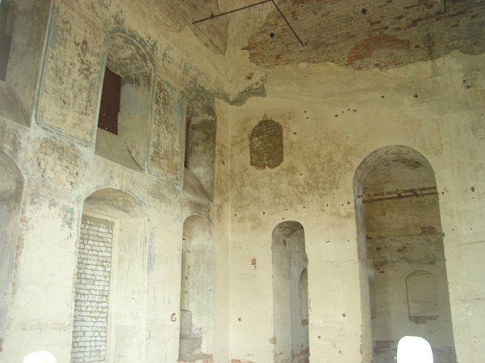
Церкви сходны по архитектуре, но имеют свои отличия. Внутри сохранились фрески со сценами из Библии, лики святых.

Slide 7
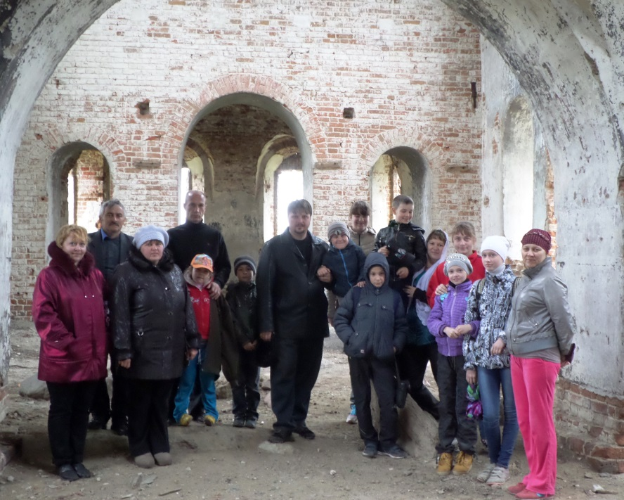
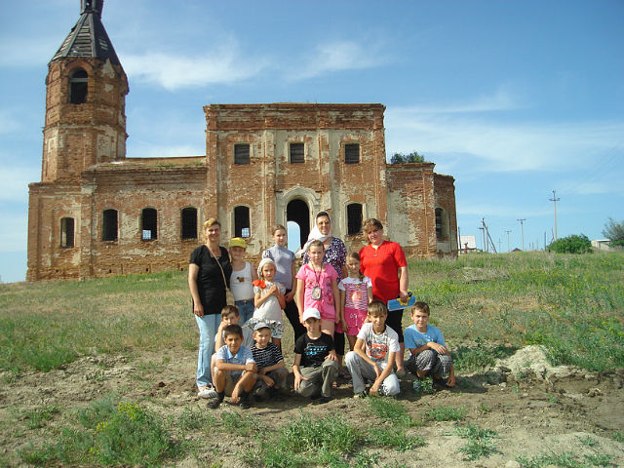
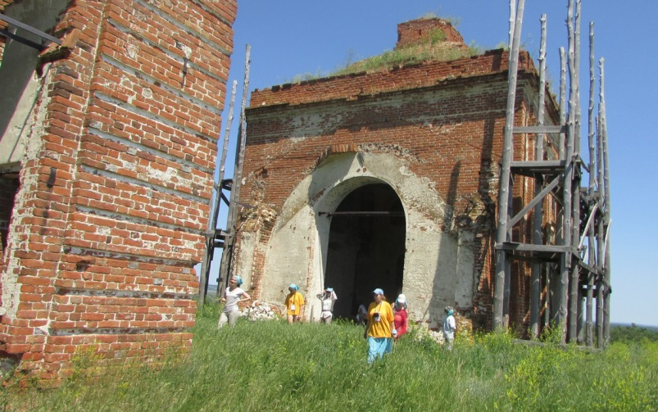
На экскурсии в эти храмы ежегодно ходят ребята из пришкольного лагеря, члены краеведческого кружка.
Так же сюда неоднократно приезжали с экскурсиями учащиеся воскресной школы из р.п.Рудня, побывали члены экспедиции «По реке казачьей истории», тут проводилась выездная сессия «Союза художников»

Slide 8
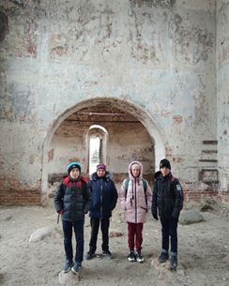
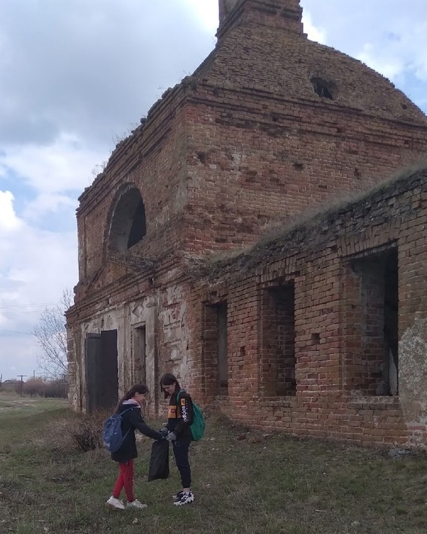
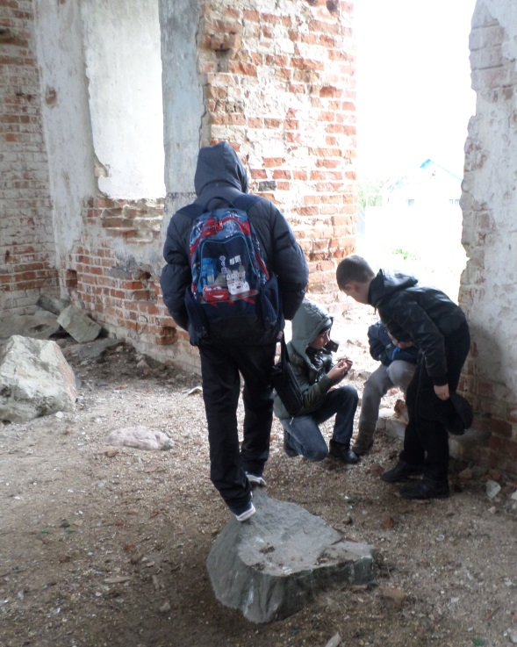
По мере сил ученики школы проводят уборку территории вокруг церквей, следят за порядком в самих храмах

Slide 9
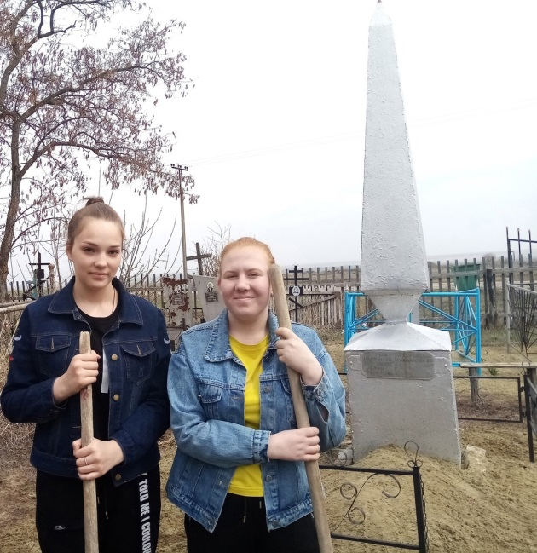
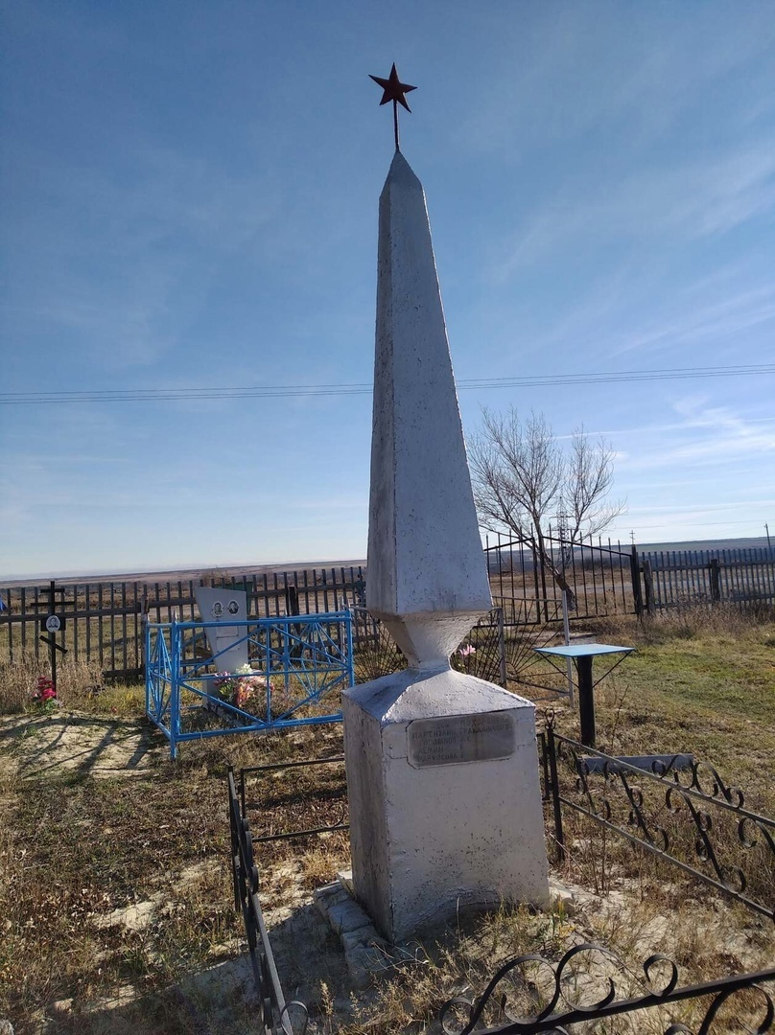
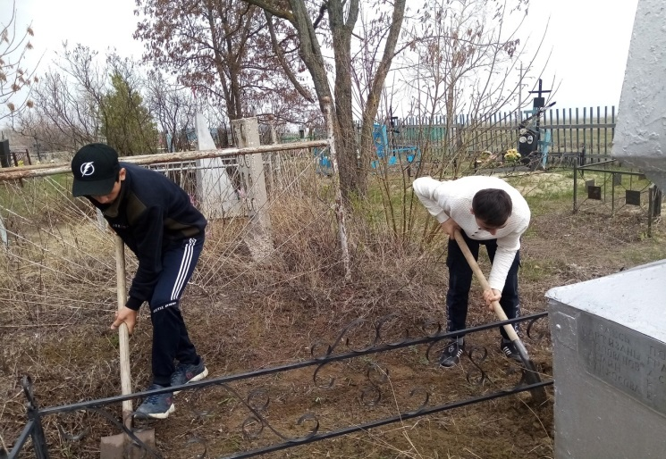
История начала 20 века тоже нашла отражения в памятниках нашего села.
На кладбище находится братская могила красноармейцев, погибших в гражданскую войну. Добровольцы несколько раз в год производят уборку территории.

Slide 10
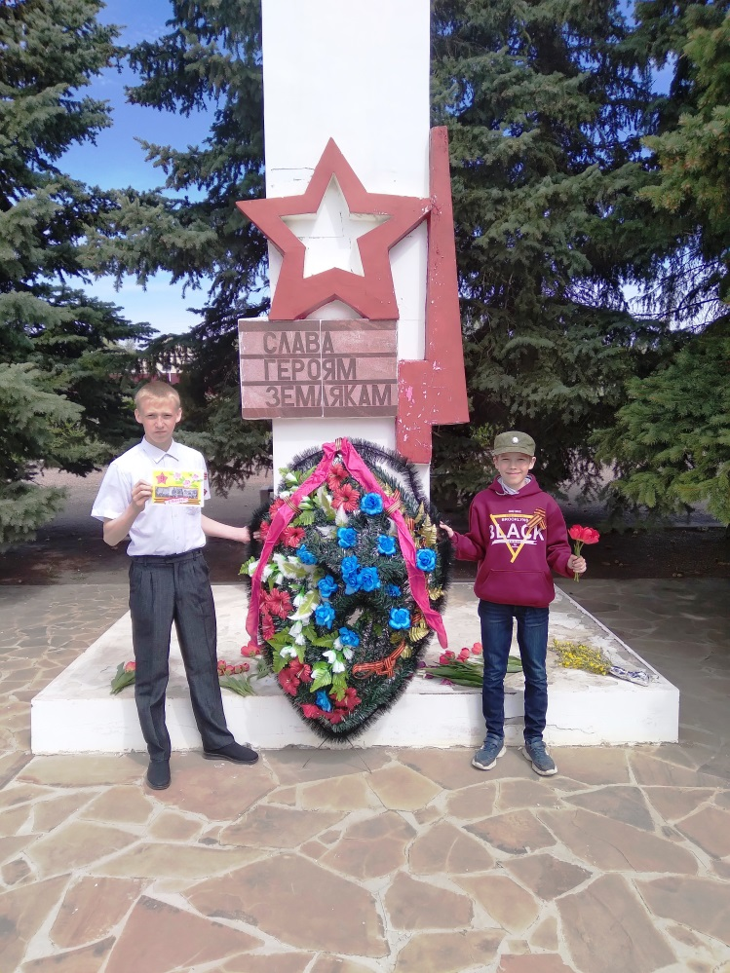
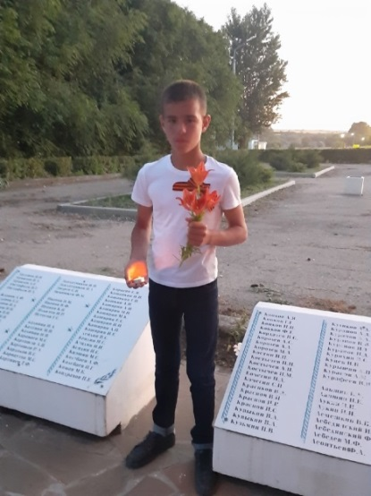
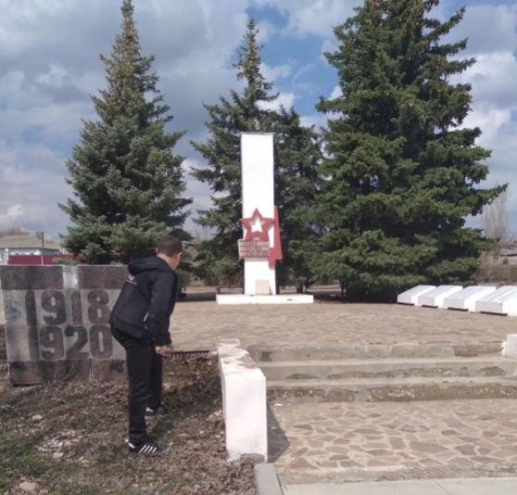
В центре села находится памятник Слава Героям-землякам. Возле стелы – фамилии односельчан, погибших в Великой Отечественной войне.
Школьники также поддерживают порядок на территории этого памятника, участвуют в митингах, возложении цветов.

Slide 11
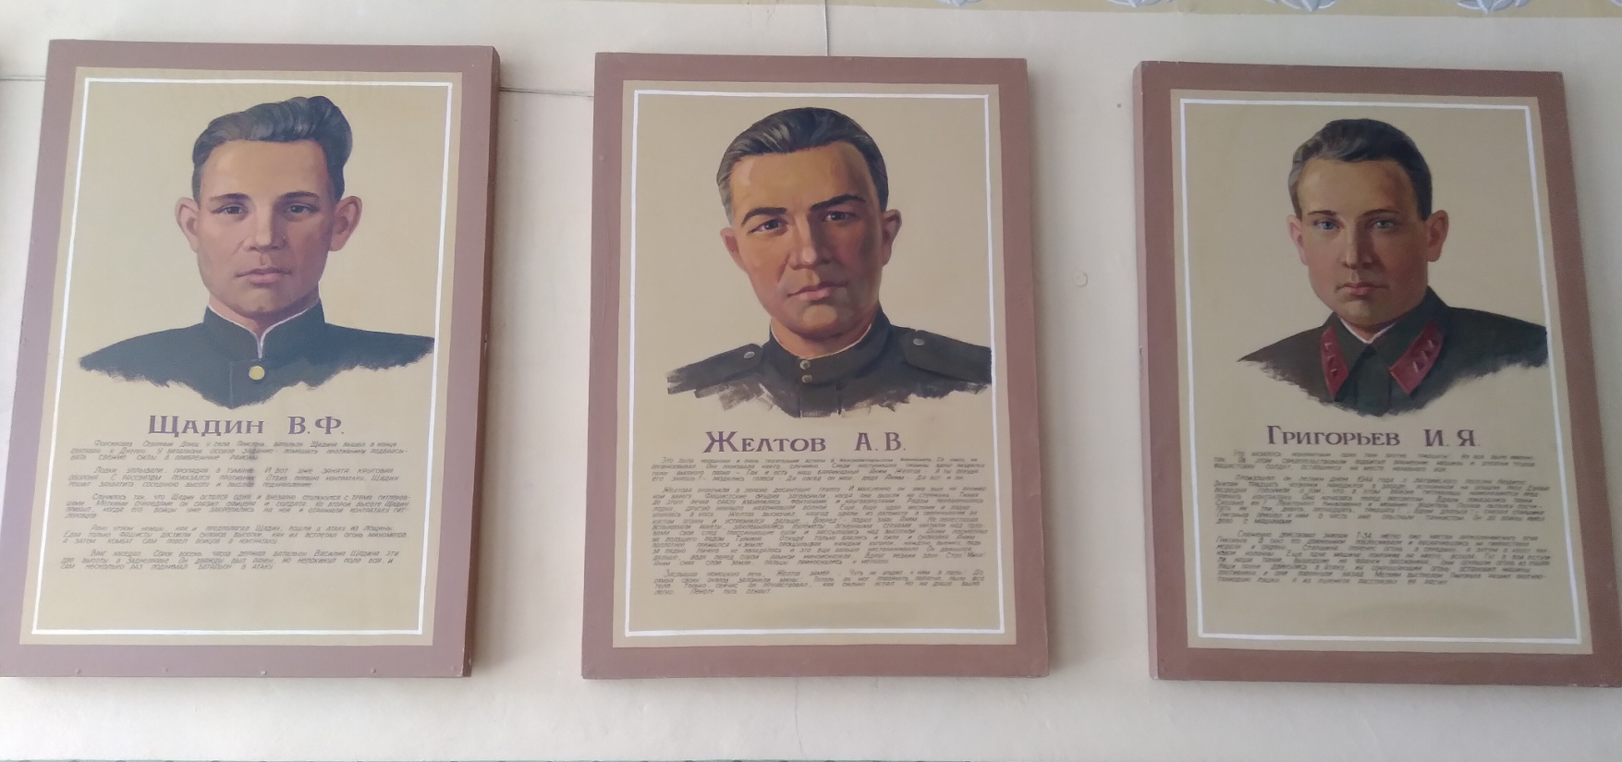
Трое наших земляков стали героями Советского Союза:
Григорьев И.Я., Желтов А.В., Щадин В.Ф.
В школе действует краеведческий музей, который ежегодно посещают школьники с экскурсиями, узнавая о наших земляках, ставших знаменитыми в разных сферах.

Slide 12
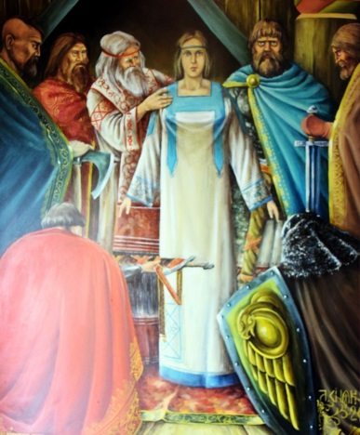
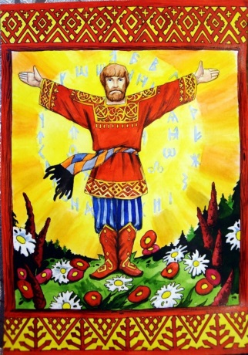
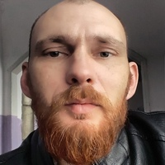
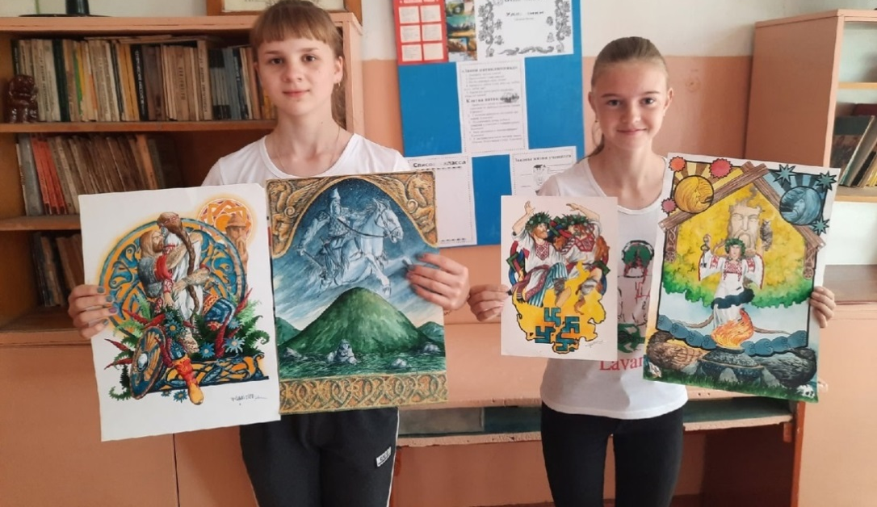
Александр Синякин, наш земляк, художник—славянист, является членом творческого союза художников России. Работы этого живописца экспонируются в Москве, в Музее Славянской Культуры им. Константина Васильева. Выставка его работ была организована и в нашей школе.

Slide 13
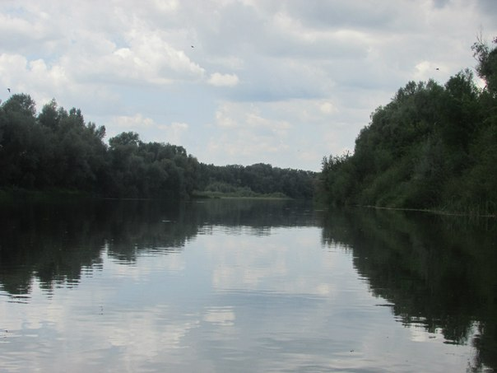
Кроме памятников истории в Лопуховке имеются и природные памятники. Прежде всего это сама река Медведица, окаймленная пойменным лесом.

Slide 14
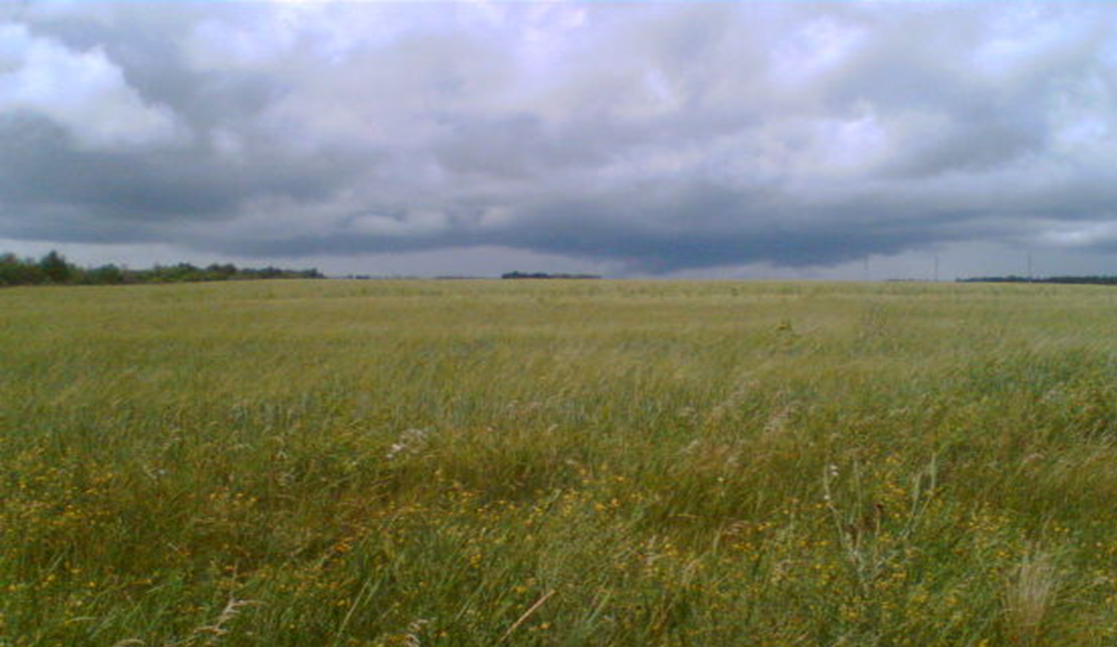
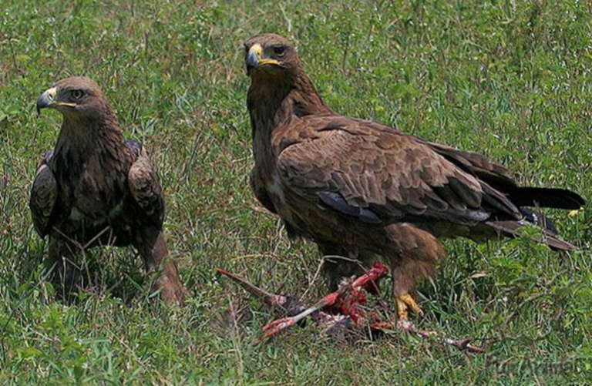
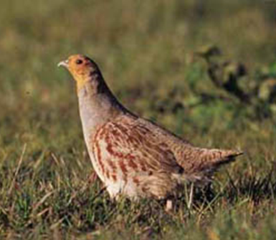
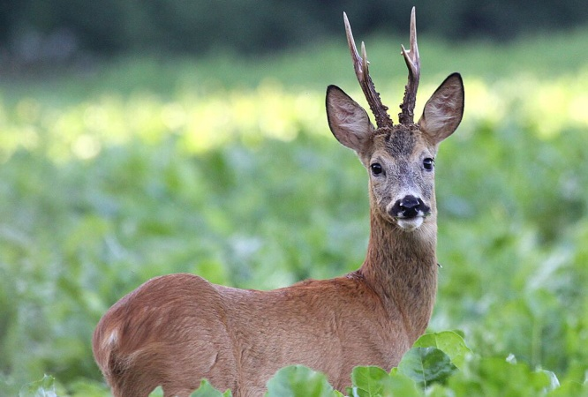
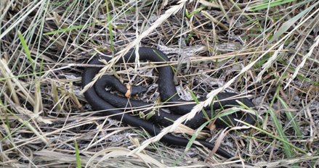
В степи в окрестностях села водятся косули, зайцы, лисы, волки, хищные птицы.

Slide 15
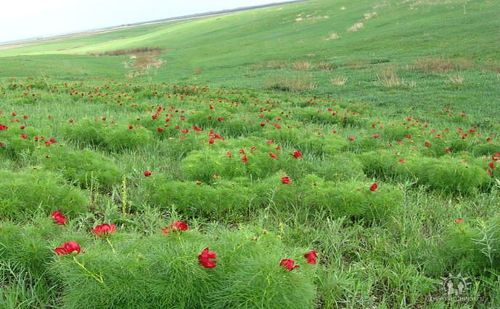
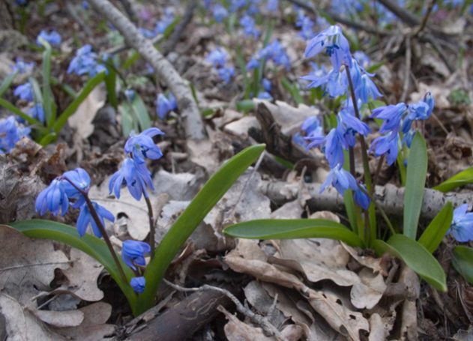
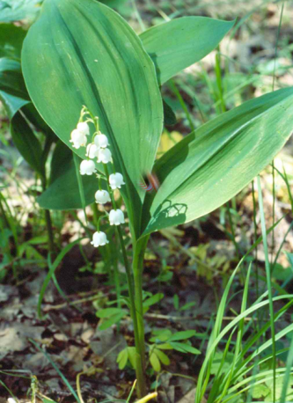
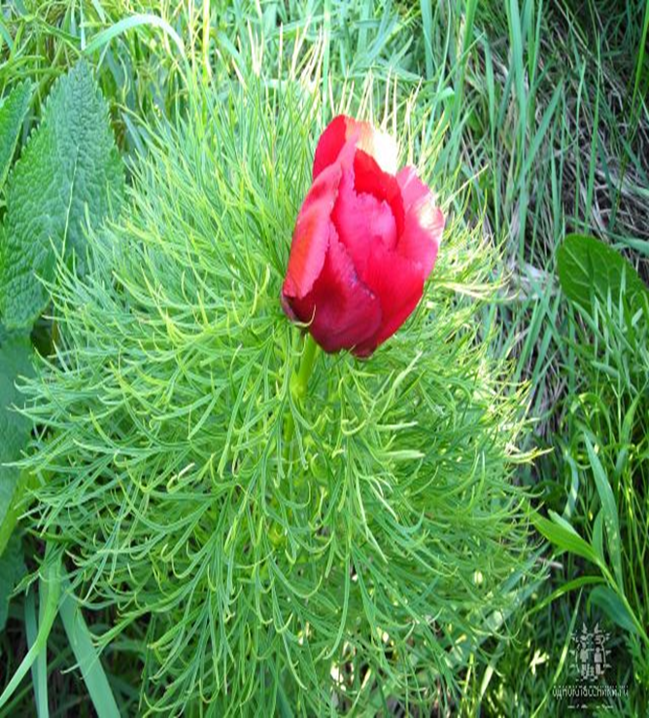
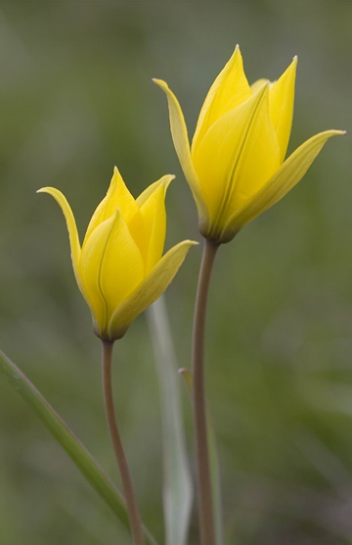
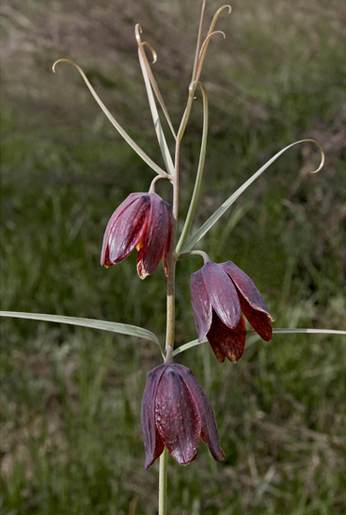
И в лесу, и в степи встречаются редкие «краснокнижные» растения – ландыши, ирисы-касатики, рябчики русские и шахматовидные, тюльпаны Геснера и Шренка
Самая главная достопримечательность - воронцы, лазоревые цветы – именно так в народе называют пион тонколистный.

Slide 16
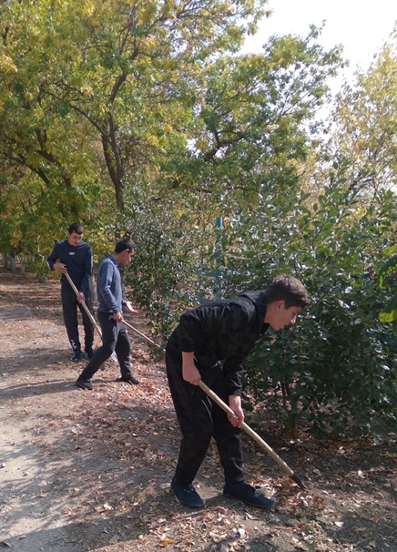
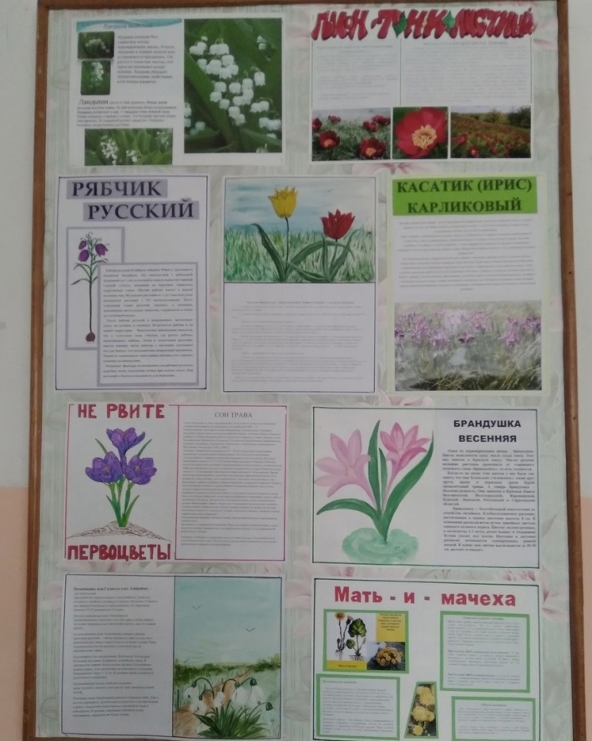
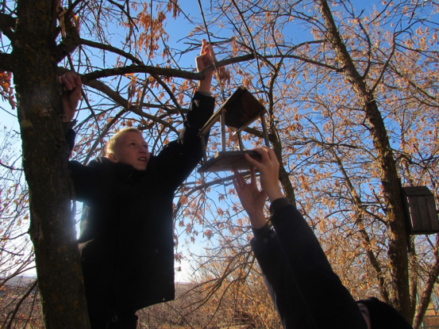
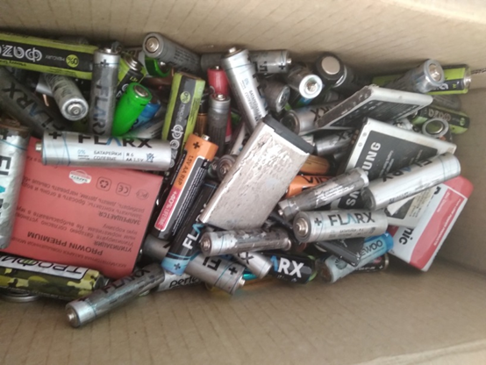
Волонтеры распространяют листовки, рассказывают о правилах поведения в природе, проводят экологические акции, делают все, чтобы сохранить красоту родной земли.

Slide 17
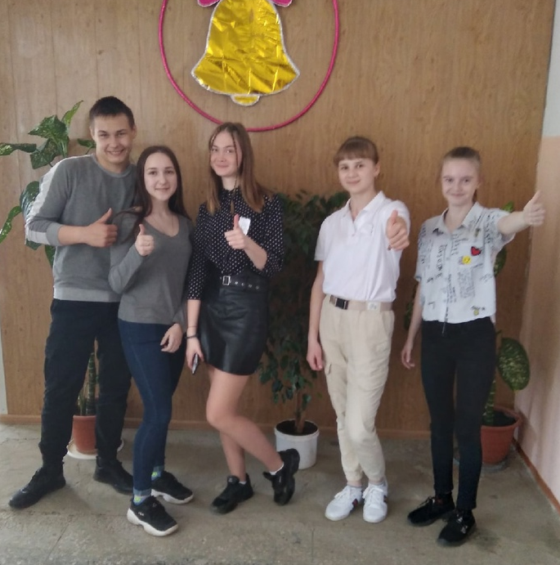
Поддержание в порядке природных и исторических памятников, распространение информации о достопримечательностях родной земли, подготовка волонтеров- экскурсоводов и проведение экскурсий позволяет привлечь внимание к нашей малой родине, развивать патриотизм, способствует бережному отношению к культурному наследию.

Slide 18
Ссылки
https://vk.com/public204252649?w=wall-204252649_5 https://vk.com/public204252649?w=wall-204252649_17 https://vk.com/public204252649?w=wall-204252649_8 https://vk.com/public204252649?w=wall-204252649_47 https://vk.com/public204252649?w=wall-204252649_169
https://vk.com/public204252649?w=wall-204252649_188 https://vk.com/album-127482546_235623185
http://forum.sdmon.ru/viewtopic.php?f=73&t=3767
https://volgograd.bezformata.com/listnews/hudozhniki-provodyat-pleneri-v-rudnyanskom/48882665/?amp=1
https://vk.com/album-112826637_245921243
https://vk.com/@342068124-pamyatnik-partizanam-grazhdanskoi-voiny-v-lopuhovke
https://vk.com/@victoriyavlg-istoriya-veterana-schadin-vasilii-filippovich
http://rudnya-tribuna.ru/news/media/2018/12/5/geroj-sovetskogo-soyuza-grigorev-ivan-yakovlevich/
https://vk.com/@victoriyavlg-istoriya-veterana-zheltov-akim-venediktovich
https://www.youtube.com/channel/UCsNnimUJMq_GK-tNsxaitQQ?app=desktop https://vk.com/public204252649?w=wall-204252649_86
https://www.youtube.com/watch?v=CB_Tz5yjet8
https://vk.com/public204252649?w=wall-204252649_124 https://vk.com/public204252649?w=wall-204252649_12

